Slide 1


PREPARATORIA
1329
EQUIPO 5

Slide 2
INTEGRANTES Y ASIGNATURAS:
 | Nombre del Profesor | Asignaturas
1 | Juan Gómez Dueñas | Química IV 1622
2 | Héctor Joe Rosas Toledo | Matemáticas VI 1600
3 | Paloma Columba Vázquez Rodríguez | Geografía Económica 1614

Slide 3
CICLO ESCOLAR: 2018-2019
FECHA DE INICIO: septiembre-octubre 2018
FECHA DE TÉRMINO: abril de 2019

Slide 4
PROYECTO
“PRODUCTOS DEL PROCESO DE DESTILACIÓN DEL PETRÓLEO”

Slide 5
ÍNDICE
APARTADOS
Productos generados en la primera sesión de trabajo.
  1. Producto 1. C.A.I.A.C. Conclusiones Generales.
  2. Producto 3. Fotografías de la sesión tomadas por los propios grupos y la persona asignada para tal fin.
  5.b Organizador gráfico que muestre los contenidos y conceptos de todas las asignaturas involucradas en el proyecto y su interrelación. (Producto 2.)

Slide 6
CUADRO DE ANÁLISIS DE LA INTERDISCIPLINARIEDAD Y EL APRENDIZAJE COOPERATIVO.
1. Producto 1. C.A.I.A.C. Conclusiones Generales.
 | INTERDISCIPLINARIEDAD
¿Qué es? | ENFOQUE NOVEDOSO QUE INTEGRA LOS CONTENIDOS DE DOS O MÁS DISCIPLINAS PARA CREAR UN CONOCIMIENTO EDUCATIVO INTEGRAL Y FACILITAR SU APRENDIZAJE.
¿Cuáles son sus características ? | -PROCESO SISTEMÁTICO -APLICACIÓN REAL -SE GENERA UN NUEVO PRODUCTO -ES GRUPAL -CREA CAMPOS DE CONOCIMIENTOS ENTRE DIFERENTES DISCIPLINAS
¿Por qué es importante en la educación? | -AMPLÍA EL CONOCIMIENTO EDUCATIVO -FACILITA SU COMPRENSIÓN -VENTAJAS COGNITIVAS Y MOTIVACIONALES A DOCENTES Y ALUMNOS
¿Cómo motivar a los alumnos para el trabajo interdisciplinario? | -PLANTEAR TEMAS DE INTERÉS Y PROBLEMÁTICAS REALES -INTEGRAR GRUPOS CON DIFERENTES INTERÉSES Y HABILIDADES -ACTITUD PROACTIVA DEL DOCENTE
¿Cuáles son los prerrequisitos materiales, organizacionales y personales para la planeación del trabajo interdisciplinario? | -CAPACITACIÓN DE DIRECTIVOS, DOCENTES Y ALUMNOS -CREACIÓN DE ESPACIOS ORGANIZACIONALES -ACTITUD Y DISPOSICIÓN COLABORATIVA -RECURSOS MATERIALES Y TECNOLÓGICOS ADECUADOS
¿Qué papel juega la planeación en el trabajo interdisciplinario y qué características debe tener? | -IDENTIFICAR Y DELIMITAR UN TEMA -PLANEACIÓN PARA SOLUCIONAR PROBLEMAS PRÁCTICOS -APOYOS DIDÁCTICOS, MATERIALES Y TECNOLÓGICOS.

Slide 7

CUADRO DE ANÁLISIS DE LA INTERDISCIPLINARIEDAD Y EL APRENDIZAJE COOPERATIVO.
1. Producto 1. C.A.I.A.C. Conclusiones Generales.
 | TRABAJO COOPERATIVO
¿Qué es? | RELACIÓN REFLEXIVA ENTRE ESTUDIANTES CON INTERDEPENDENCIA POSITIVA Y HABILIDADES INTERPERSONALES.
¿Cuáles son sus características ? | INTERDEPENDENCIA POSITIVA, VALORACIÓN INDIVIDUAL Y GRUPAL, MIEMBROS HETEROGÉNEOS, LIDERAZGO COMPARTIDO, RESPONSABILIDAD POR LOS DEMÁS Y POR SÍ MISMO, ENFATIZA LA TAREA Y SU MANTENIMIENTO/PROCESO. SE ENSEÑAN DIRECTAMENTE HABILIDADES SOCIALES. EL PROFESOR OBSERVA E INTERVIENE. OCURRE EL PROCESAMIENTO EN GRUPO.
¿Cuáles son sus objetivos? | LOS OBJETIVOS ACADÉMICOS REFERENTES A LOS APRENDIZAJES ESPERADOS EN RELACIÓN CON EL CONTENIDO CURRICULAR. LOS OBJETIVOS PARA EL DESARROLLO DE LAS HABILIDADES DE COLABORACIÓN, DONDE DEBERÁ DECIDIRSE QUÉ TIPO DE HABILIDADES DE COOPERACIÓN SE ENFATIZARÁN.
¿Cuáles son las acciones de planeación y acompañamiento más importantes del profesor, en este tipo de trabajo? | -MONITOREAR CONSTANTEMENTE A LOS EQUIPOS PARA HACER LA AYUDA VISIBLE Y OPORTUNA. -EXISTE RECONOCIMIENTO Y RESPETO POR PARTE DE LOS COMPAÑEROS. -SE RECONOCE A CASI TODO EL MUNDO, EN FUNCIÓN DE SU DESEMPEÑO, COMPROMISO Y ESFUERZO. -SÓLO RECOMPENSA ACCIONES VALIOSAS QUE HAN SIDO COMPLETADAS. -ENFATIZA EL RECONOCIMIENTO INTERPERSONAL Y RECURRE A UN ABORDAJE MÚLTIPLE DE EVALUACIÓN.

Slide 8
CUADRO DE ANÁLISIS DE LA INTERDISCIPLINARIEDAD Y EL APRENDIZAJE COOPERATIVO.
1. Producto 1. C.A.I.A.C. Conclusiones Generales.
 | TRABAJO COOPERATIVO
¿De qué manera se vinculan el trabajo interdisciplinario y el aprendizaje cooperativo? | -LA INTERACCIÓN CON LOS COMPAÑEROS DE GRUPO PERMITE A LOS ESTUDIANTES OBTENER BENEFICIOS -QUE ESTÁN FUERA DE SU ALCANCE CUANDO TRABAJAN SOLOS, O CUANDO SUS INTERCAMBIOS SE RESTRINGEN AL CONTACTO CON EL DOCENTE. ES DECIR, LA INTERACCIÓN PROMOCIONAL EN GENERAL Y EL PROCESAMIENTO DEL GRUPO EN PARTICULAR, HACEN POSIBLE EL APRENDIZAJE DE ACTITUDES, VALORES, HABILIDADES E INFORMACIÓN -ESPECÍFICA, QUE EL ADULTO ES INCAPAZ DE PROPORCIONAR AL NIÑO O AL JOVEN. ADICIONALMENTE, LA INTERACCIÓN CON LOS COMPAÑEROS PROPORCIONA APOYOS, OPORTUNIDADES Y MODELOS PARA DESARROLLAR CONDUCTA PROSOCIAL Y AUTÓNOMA.

Slide 9
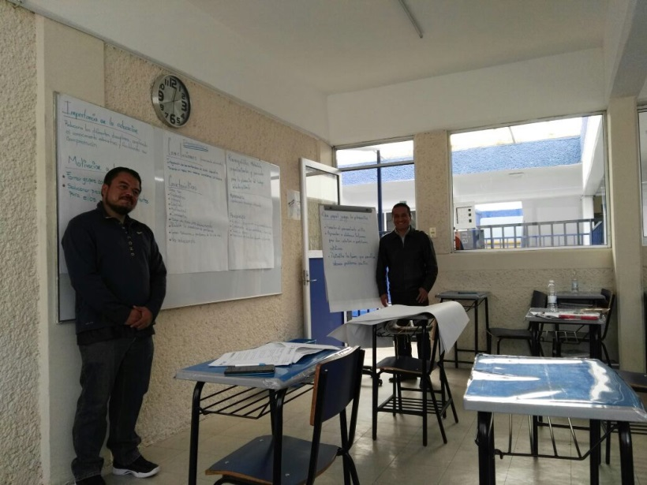
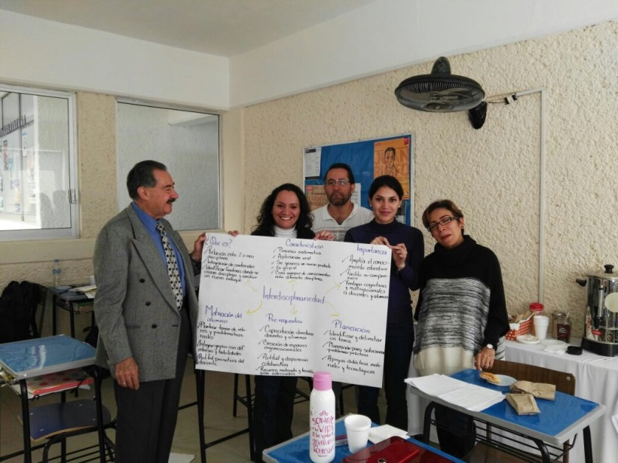

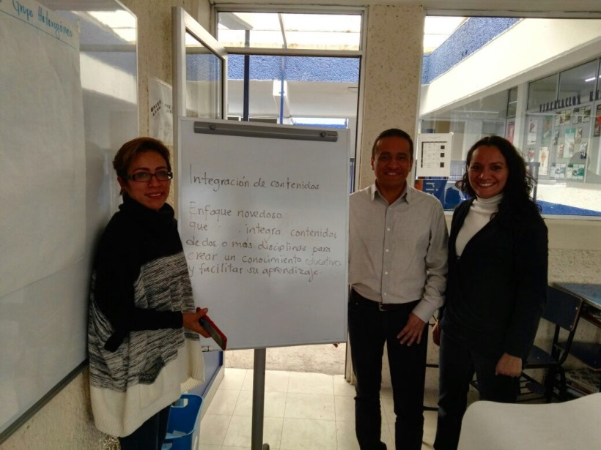
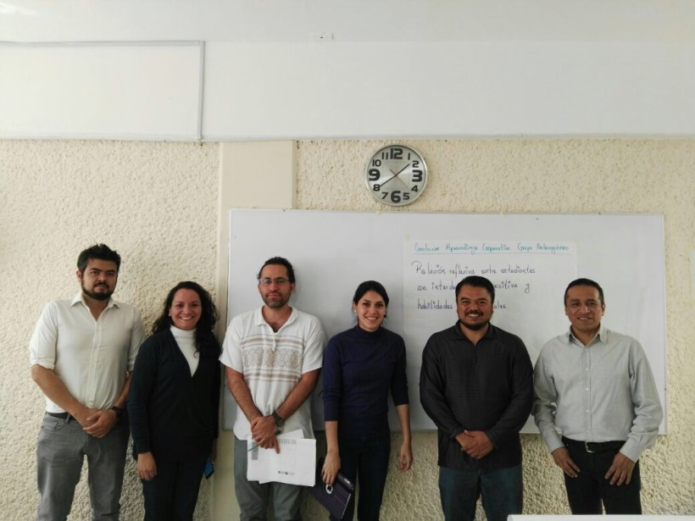
FOTOGRAFÍAS DE LA SESIÓN TOMADAS
2. Producto 3. FOTOGRAFÍAS

Slide 10
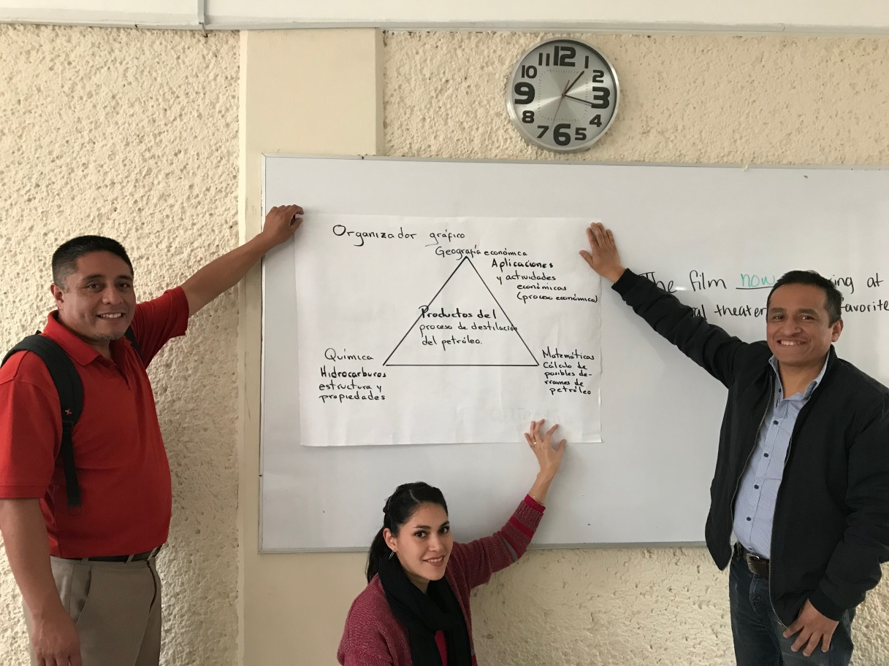
FOTOGRAFÍA DEL ORGANIZADOR GRÁFICO
5.b Organizador gráfico (Producto 2.)

Slide 11
ORGANIZADOR GRÁFICO
5.b Organizador gráfico (Producto 2.)
Geografía económica:
UNIDAD I. INTRODUCCIÓN A LA GEOGRAFÍA ECONÓMICA.
  1.2 Aplicaciones de los estudios de la Geografía Económica en la solución de problemas.
  1.3 Las actividades económicas. Regiones desarrolladas y en desarrollo. Las macroregiones geoeconómicas. Sus características y localización geográfica.
Química IV:
  UNIDAD II. QUÍMICA PARA ENTENDER LOS PROCESOS DE LA VIDA.
  2.2 Hidrocarburos: alcanos, alquenos, alquinos y aromáticos
    2.2.1 Hibridación del átomo de carbono, tipos de enlaces carbono-carbono. Estructura y modelos.
    2.2.2 Nomenclatura, isomería y propiedades físicas.
Matemáticas VI:
  UNIDAD VI. APLICACIÓN DE LAS INTEGRALES.
  6.1 Problemas con ecuaciones diferenciales

Slide 12
5.b Organizador gráfico (Producto 2.)
GEOGRAFÍA ECONÓMICA
Aplicaciones de los estudios de la Geografía económica y actividades económicas
PRODUCTOS DEL PROCESO DE DESTILACIÓN DEL PETRÓLEO
Hidrocarburos (estructura y propiedades):
Alcanos, alquenos, alquinos y aromáticos.
QUÍMICA
MATEMÁTICAS
Problemas con ecuaciones diferenciales, ejercicios de varias ramas y algunos enfocados a la ingeniería o a las ciencias

Slide 13
2ª reunión de trabajo (2ª R. T.)

Slide 14
Sistema conflicto
ABSOLUTISMO VS RELATIVISMO SUBJETIVO
CUESTIONAR CONCEPTOS
PODER DE PREGUNTAS ESENCIALES
ESTRUCTURA DEL PENSAMIENTO
IDEAS CONCEPTUALES
EL ARTE DE FORMULAR PREGUNTAS ESENCIALES
TIPOS DE PREGUNTAS
Sin sistema
Sistema
Cuestionar suposiciones
ORGANIZADOR GRÁFICO. PREGUNTAS ESENCIALES (PRODUCTO 4)
Cuestiones concepto
Componentes de la razón
Concepto complejo
Concepto simple

Slide 15
REUNIR
ARGUMENTAR
BUSQUEDA
FORMULAR
PLANTERAR
DISEÑAR Y CONDUCIR
CONCLUSIONES
INFORMACIÓN BIBLIOGRÁFICA
DEFINIR, ANALIZAR E IDENTIFICAR
PROBLEMAS A RESOLVER
EXPLICACIÓN DE PROBLEMAS PLANTEADOS
PROBLEMAS DE LA VIDA COTIDIANA
TRABAJO DE INVESTIGACIÓN
PATRONES DE INFORMACIÓN
INFORMACIÓN APRENDIDA
PRAXIS DEL PROYECTO
IDENTIFICAR Y PLANTEAR
PREGUNTAS
INDAGACIÓN
ORGANIZADOR GRÁFICO. INDAGACIÓN
(PRODUCTO 5)

Slide 16
ORGANIZADOR GRÁFICO. INDAGACIÓN
(PRODUCTO 5)
INDAGACIÒN EN LA CIENCIA Y EN AULAS DE CLASE
Actividades del estudiante
Práctica de la indagación científica
Facetas en la enseñanza
Fases de la indagación
Métodos y procesos
Preguntas de Indagación
Estudio del mundo

Slide 17
Producto 6. e) Análisis Mesa de Expertos (A.M.E.) General

Slide 18
Producto 6. e) Análisis Mesa de Expertos (A.M.E.) General

Slide 19
Producto 6. e) Análisis Mesa de Expertos (A.M.E.) General

Slide 20
Producto 7. g) Estructura Inicial de Planeación (E.I.P.) General

Slide 21
Producto 7. g) Estructura Inicial de Planeación (E.I.P.) General

Slide 22
Producto 7. g) Estructura Inicial de Planeación (E.I.P.) General

Slide 23
Producto 7. g) Estructura Inicial de Planeación (E.I.P.) General

Slide 24
Producto 7. g) Estructura Inicial de Planeación (E.I.P.) General

Slide 25
Producto 7. g) Estructura Inicial de Planeación (E.I.P.) General

Slide 26
Producto 7. g) Estructura Inicial de Planeación (E.I.P.) General

Slide 27
Producto 8. Estructura Inicial de Planeación (E.I.P.) Elaboración de Proyecto

Slide 28
Producto 8. Estructura Inicial de Planeación (E.I.P.) Elaboración de Proyecto

Slide 29
Producto 8. Estructura Inicial de Planeación (E.I.P.) Elaboración de Proyecto

Slide 30
Producto 8. Estructura Inicial de Planeación (E.I.P.) Elaboración de Proyecto

Slide 31
Producto 8. Estructura Inicial de Planeación (E.I.P.) Elaboración de Proyecto

Slide 32
Producto 8. Estructura Inicial de Planeación (E.I.P.) Elaboración de Proyecto

Slide 33
Producto 8. Estructura Inicial de Planeación (E.I.P.) Elaboración de Proyecto

Slide 34
Producto 8. Estructura Inicial de Planeación (E.I.P.) Elaboración de Proyecto

Slide 35
Producto 8. Estructura Inicial de Planeación (E.I.P.) Elaboración de Proyecto

Slide 36
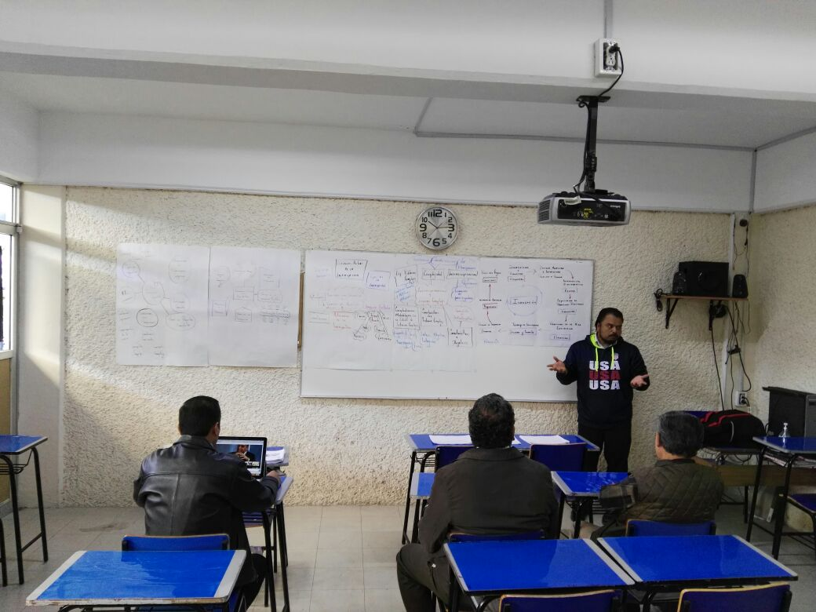
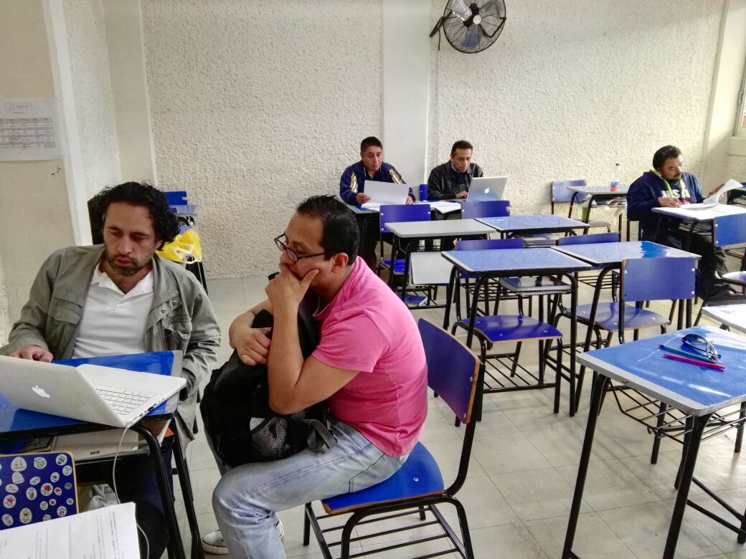
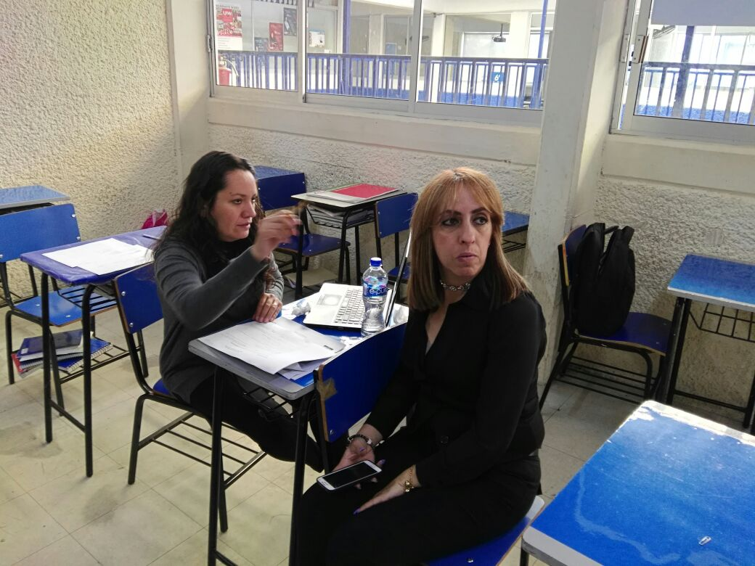
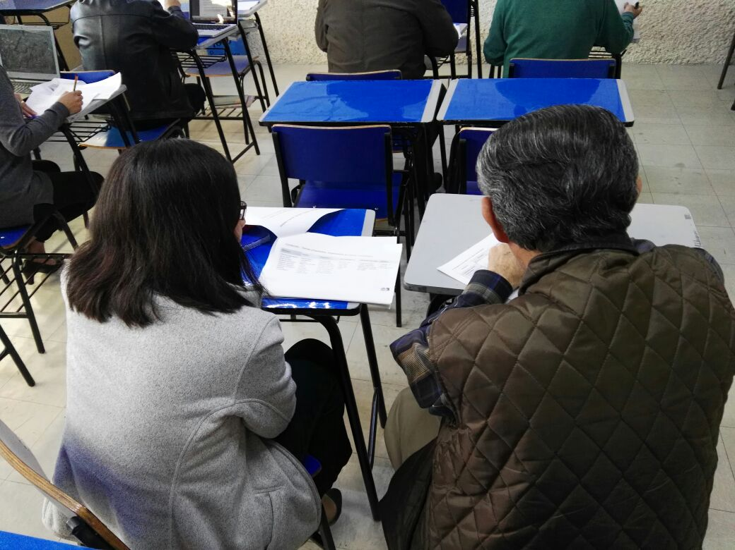
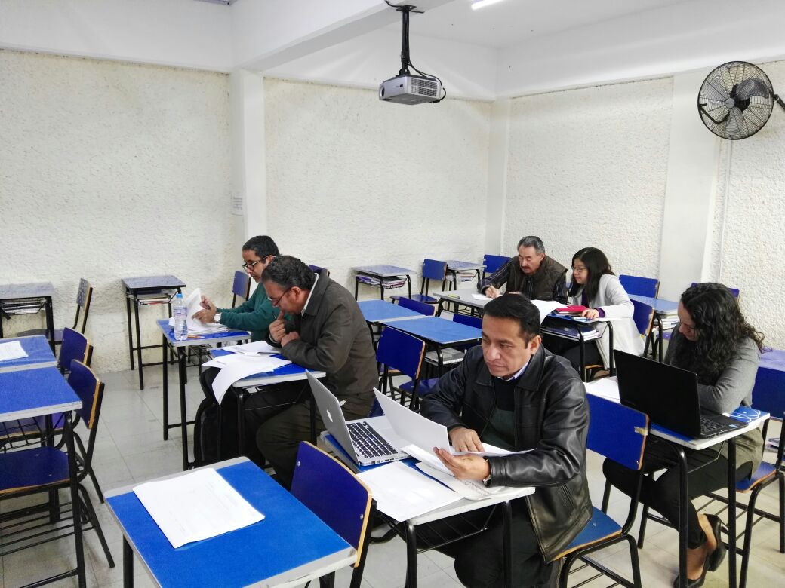
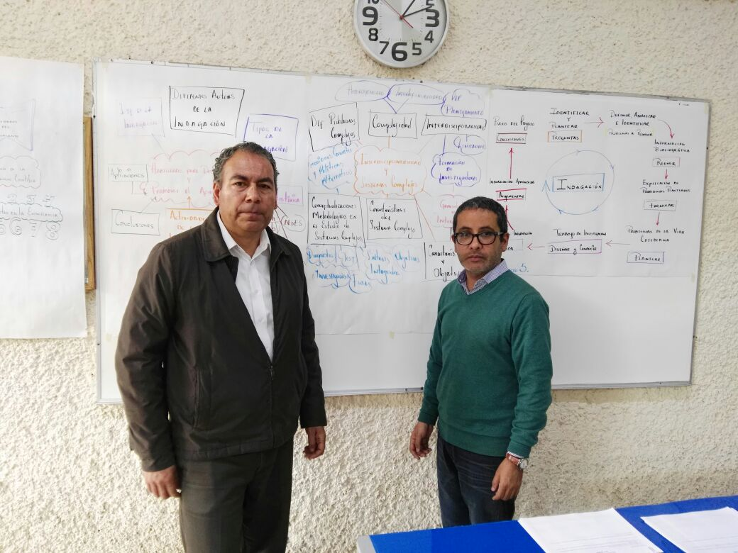
Fotografías de la Sesión 2 (2º R.T.)

Slide 37
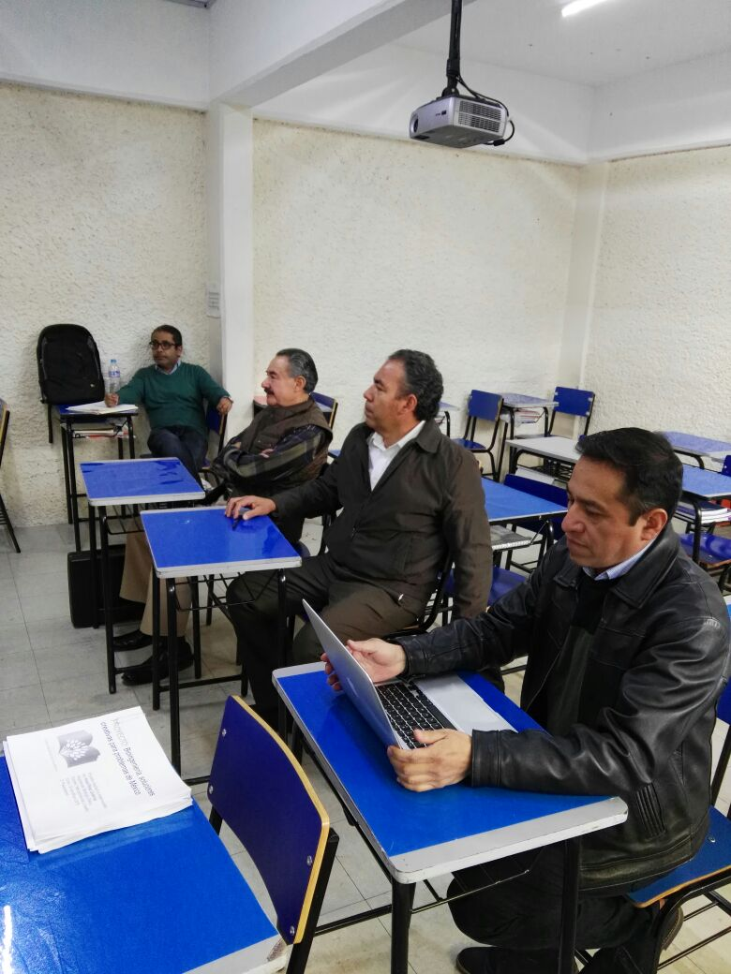
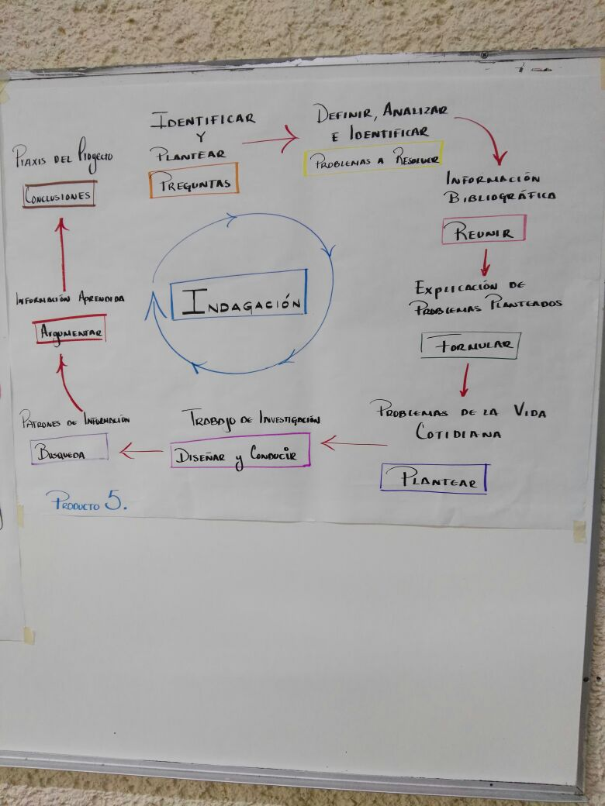
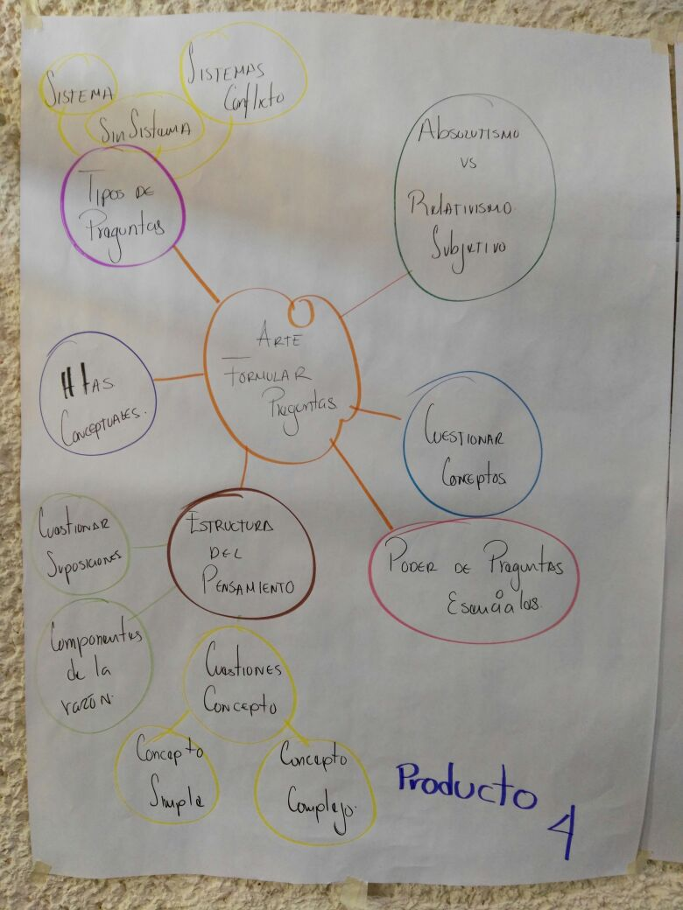
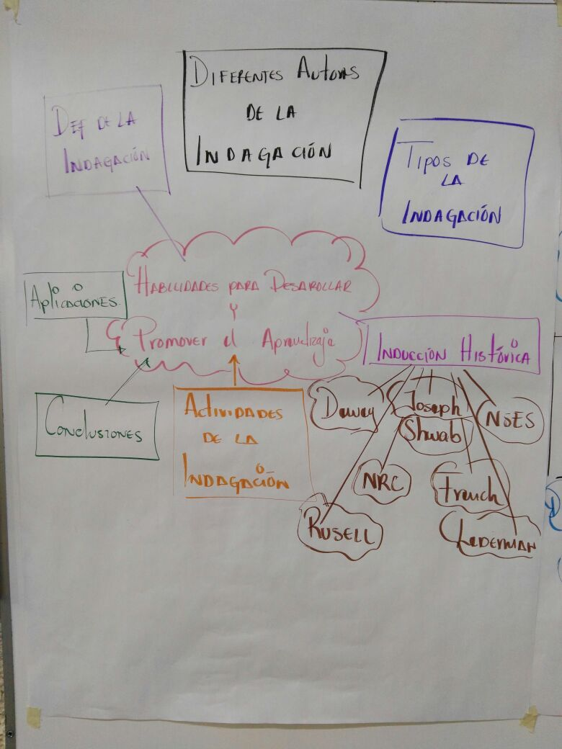
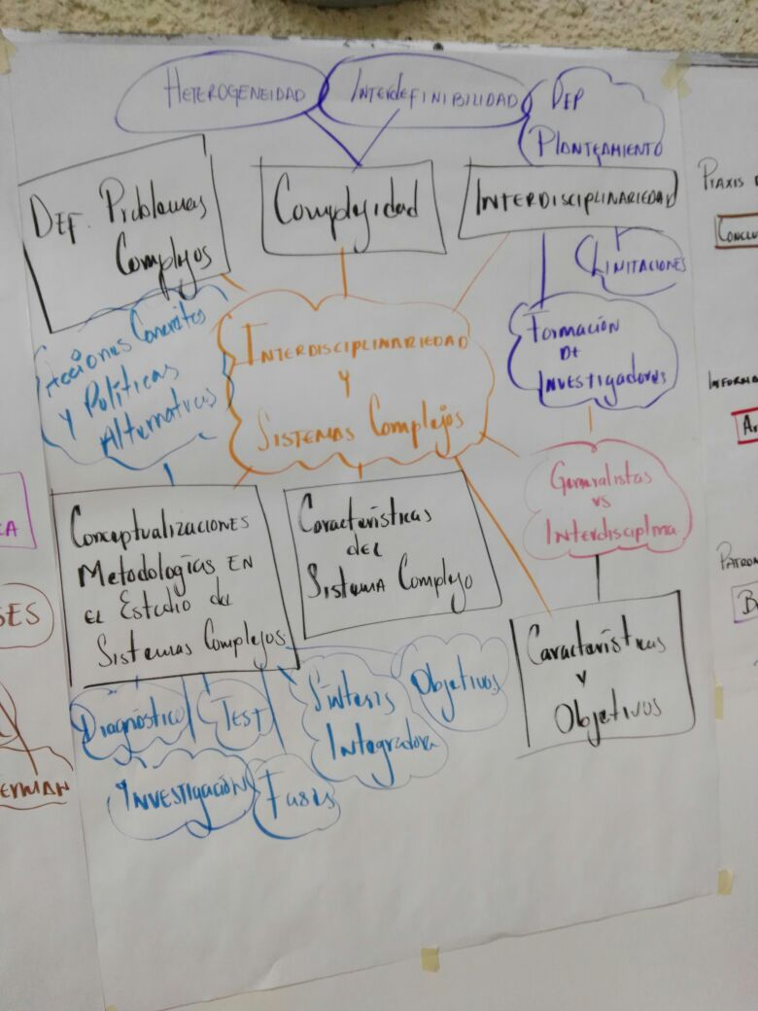
Fotografías de la Sesión 2 (2º R.T.)

Slide 38
3ª reunión de trabajo (3ª R. T. A Y B)

Slide 39
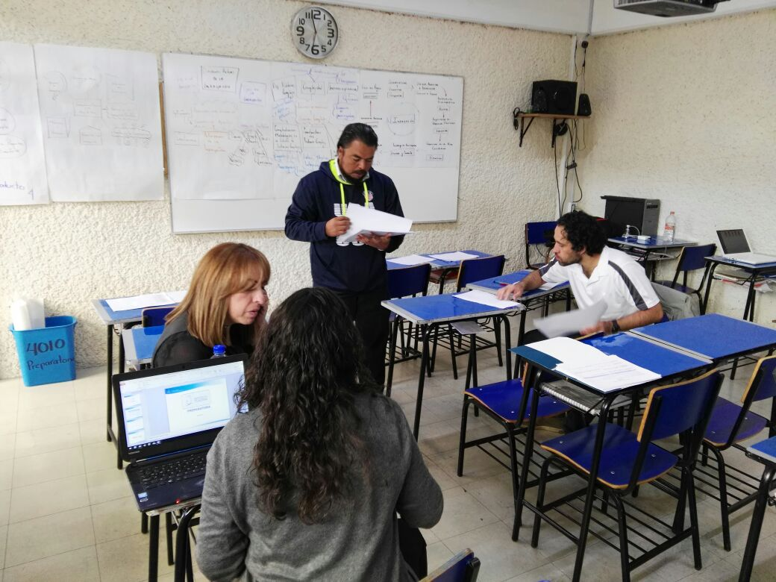
PRODUCTO 9

Slide 40
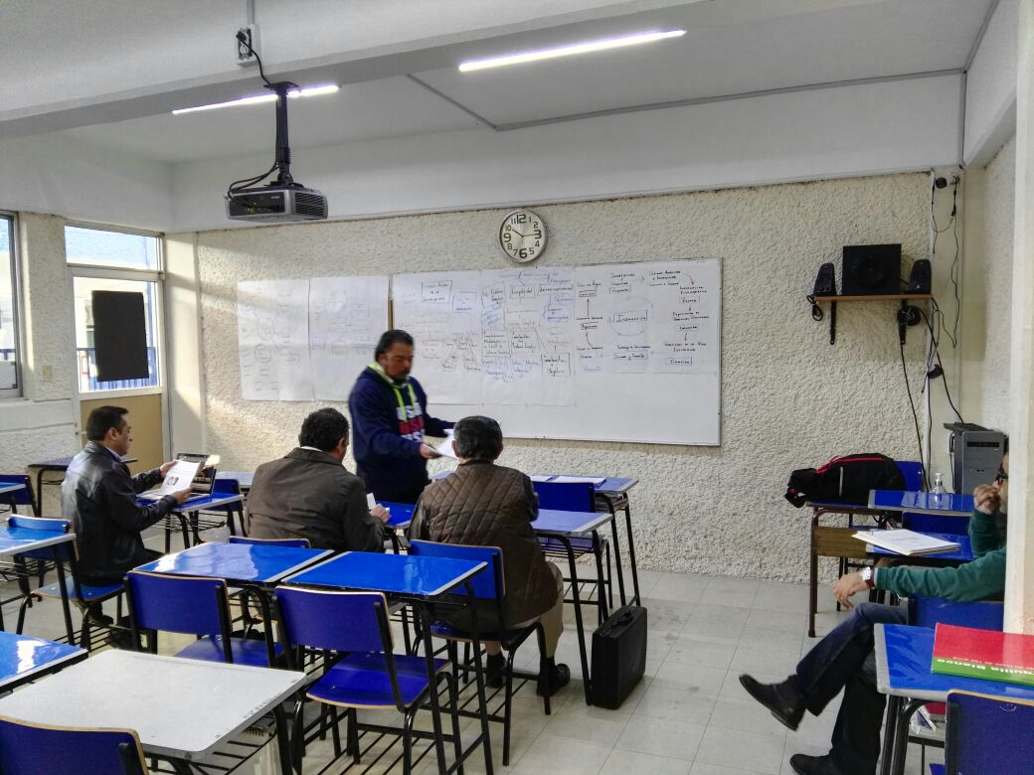
PRODUCTO 9

Slide 41
PRODUCTO 9

Slide 42
REFLEXION Conclusiones de la 3ª Reunión de Conexiones de la Zona I ENP, llevada a cabo en el Colegio Alejandro Guillot.
1. Trabajo Cooperativo de los Maestros
AVANCES | TROPIEZOS | SOLUCIONES O PROPUESTAS
Se da el trabajo Cooperativo. Se da la sinergia entre equipos. Los maestros se dan cuenta de la relación entre materias. Apertura y colaboración por parte de los docentes. Se ha fomentado el compañerismo compartiendo ideas y estrategias de trabajo. Los profesores están más enfocados en el trabajo interdisciplinario. | Romper con paradigmas. Es difícil que coincidan en horarios para establecer acuerdos. No hay tiempo para reunirse y ponerse de acuerdo en la logística. Maestros compartidos con secundaria o que laboran en otras instituciones. Resistencia al cambio. Falta de interés en el proyecto, ya que se considera como trabajo extra. Complicaciones con la plataforma. | Seguir trabajando con los docentes de forma más sistemática y sin carga de trabajo. Buscar espacios como el cierre del ciclo escolar para llevar a cabo dicha actividad. Un proyecto por ciclo escolar y por materia. Reuniones similares a las juntas de consejo de la SEP para el trabajo con docentes. Uso de la tecnología: Google Drive.

Slide 43
2. Proceso de planeación de las propuestas para proyectos interdisciplinarios.
AVANCES | TROPIEZOS | SOLUCIONES O PROPUESTAS
Mayor disposición de los docentes. Conocer programas de otras materias y afinidades. Habilidad docente Se definió la metodología y los productos finales del trabajo interdisciplinario. Los programas se llenan de forma individual, ahora es en convergencia con varias materias. | Directrices del proyecto se establecieron ya iniciado el curso y no hubo la planeación adecuada de las actividades. Sismo Maestros en distintos grados En matrículas pequeñas dificulta el número de proyectos. Formatos rígidos y explicaciones muy rebuscadas. No todos los grupos trabajan al mismo ritmo. Existe incertidumbre de los productos realizados ya que no hay retroalimentación. | A través de la DGIRE buscar momentos específicos de trabajo a lo largo del ciclo escolar, como el indicado el día de la interdisciplinariedad. Proyecto por grado / materia Un viernes al mes ayuda a organizar y coincidir en tiempos, al menos durante el tiempo que arranca el proyecto. Sirvió mucho ver proyectos exitosos como ejemplos.

Slide 44

3. Puntos a tomarse en cuenta para la implementación de proyectos interdisciplinarios.
AVANCES | TROPIEZOS | SOLUCIONES O PROPUESTAS
Coincidencia de programas Intereses comunes. Trabajar colaborativamente con compañeros. Se tienen más opciones metodológicas. Se rompieron paradigmas | Tiempos / horarios Características del alumnado ya que en teoría ya manejan trabajo por proyectos por modelo educativo de SEP. No hay madurez por parte de los alumnos para la responsabilidad de proyectos. Rotación de profesores. No hay calendarios de todo el proyecto y no ha podido realizarse una planeación real. | Proyecto por grado o por materia, no por docente. Delimitar alcances para que la mayor parte de los proyectos se lleven en clase. Uso de la tecnología. Establecer estrategias para avanzar en los objetivos de los profesores.

Slide 45
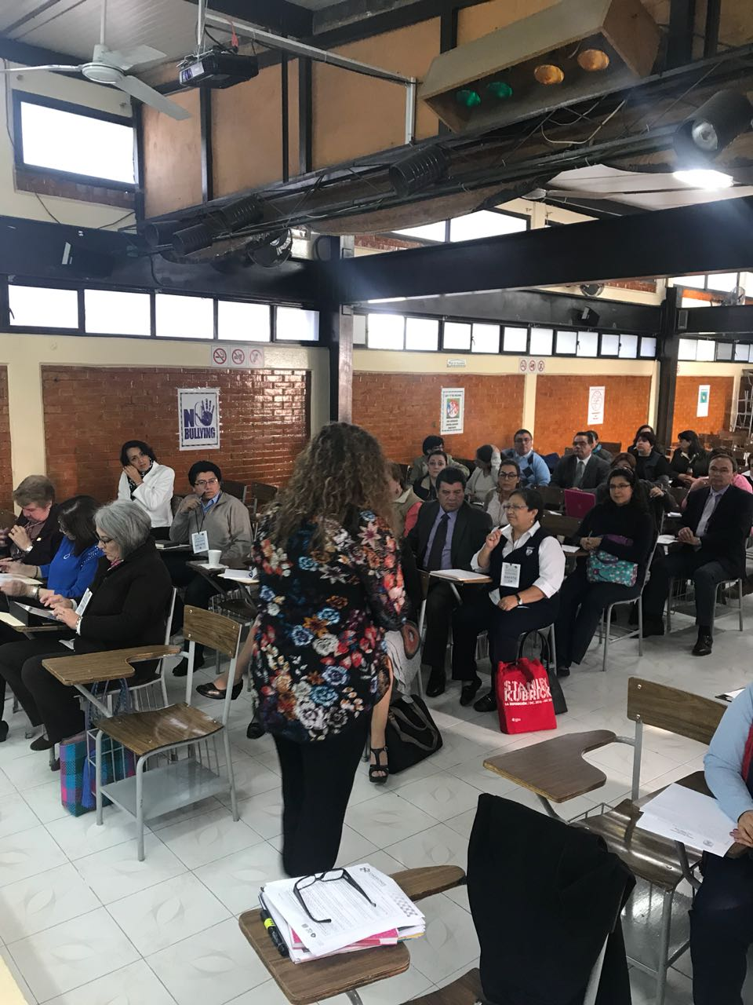
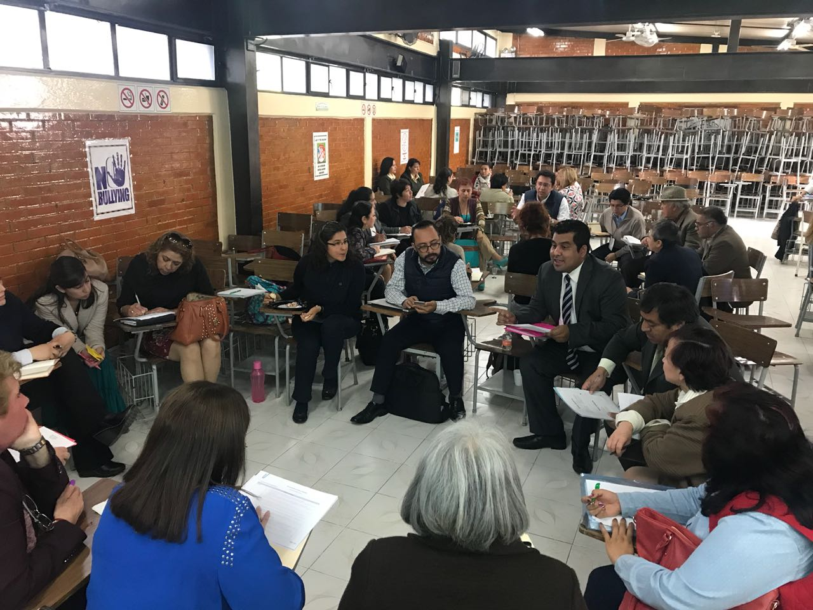
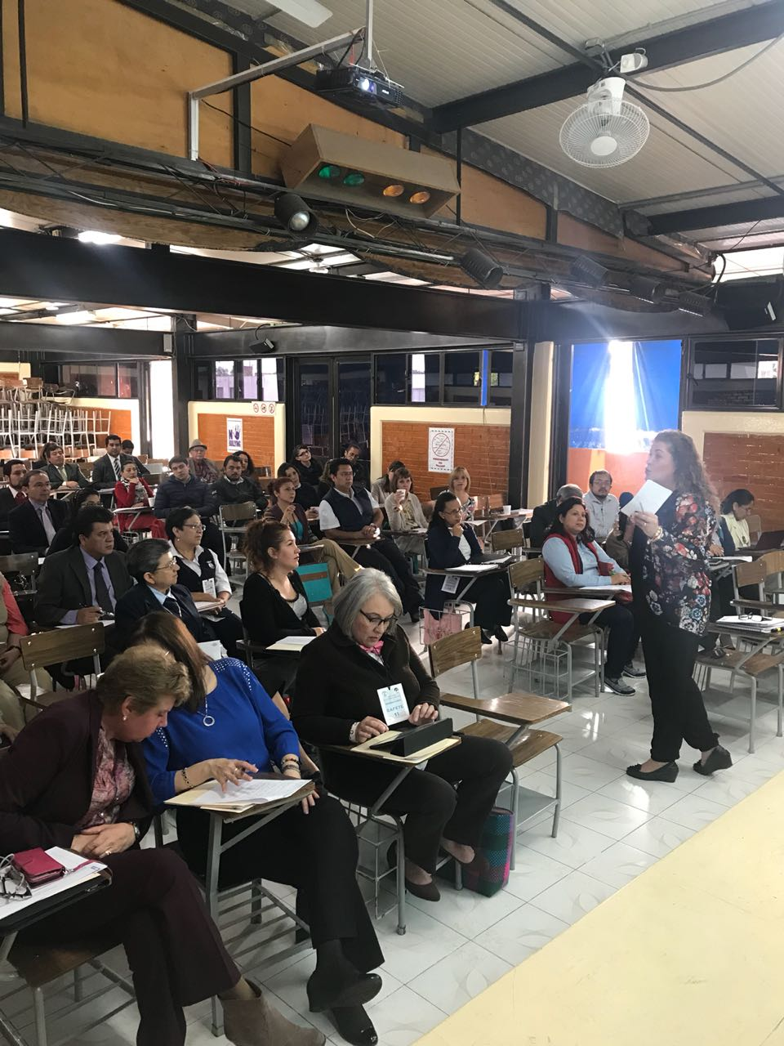
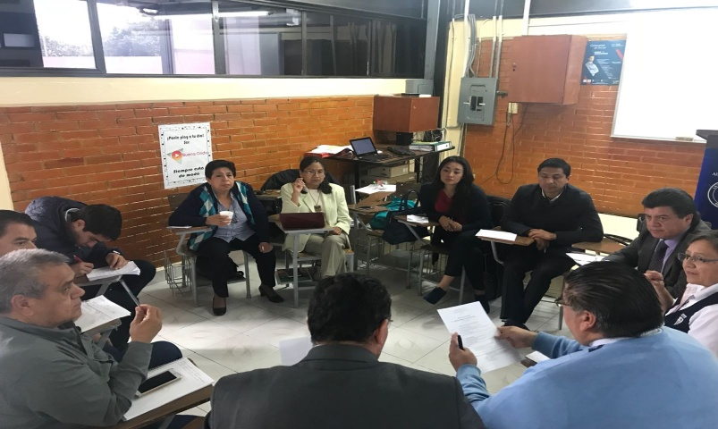

Slide 46
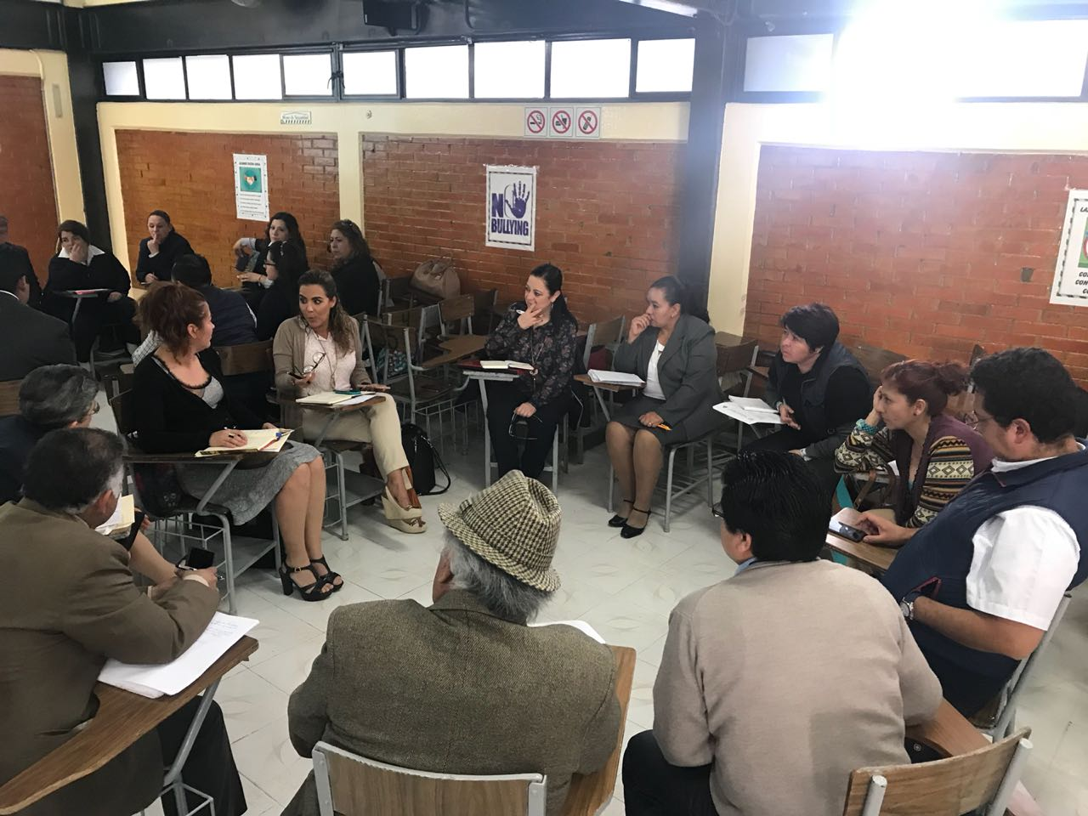
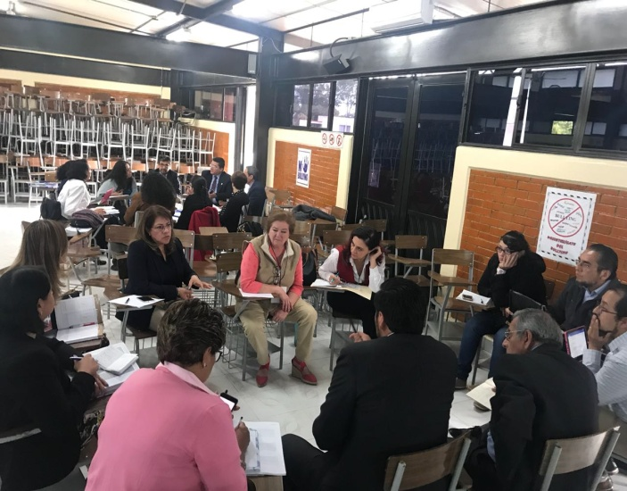
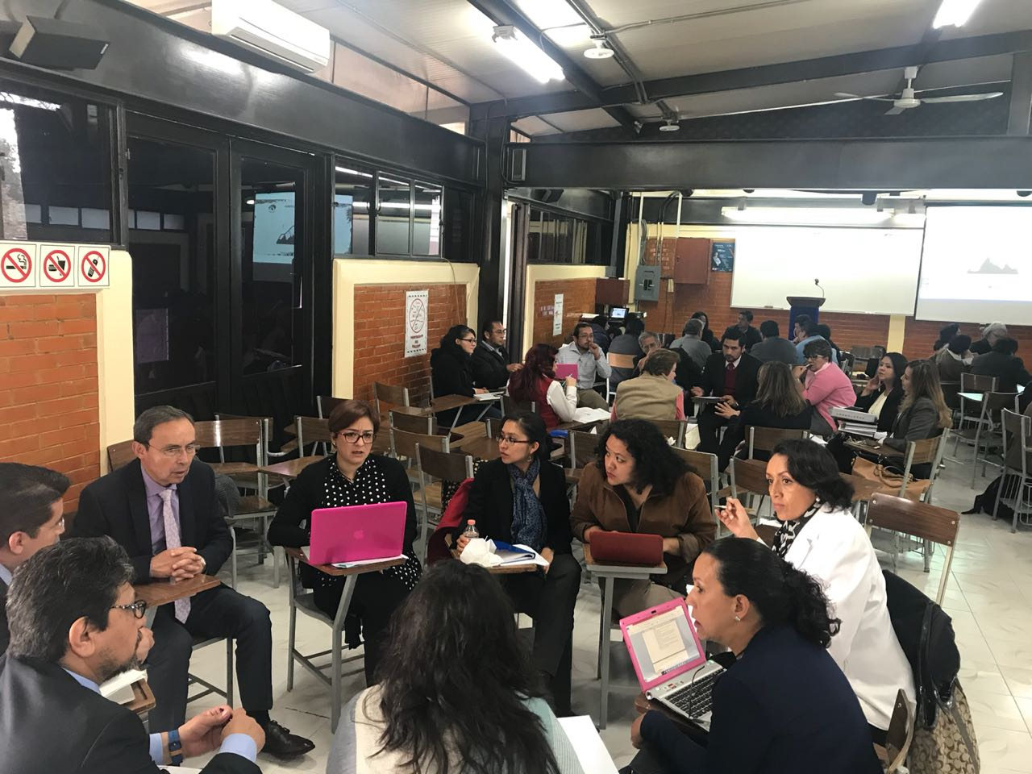

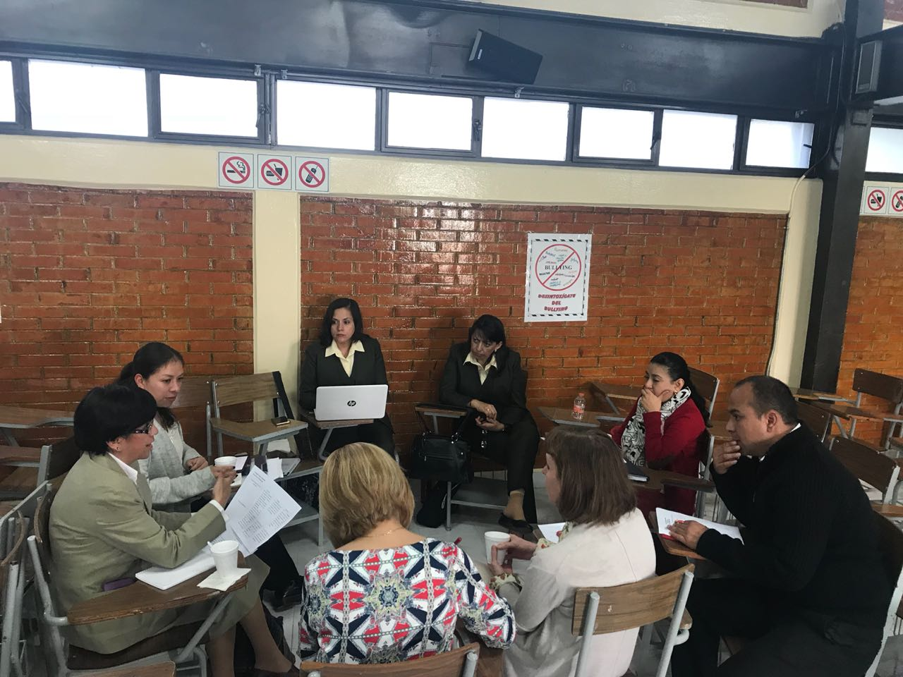

Slide 47
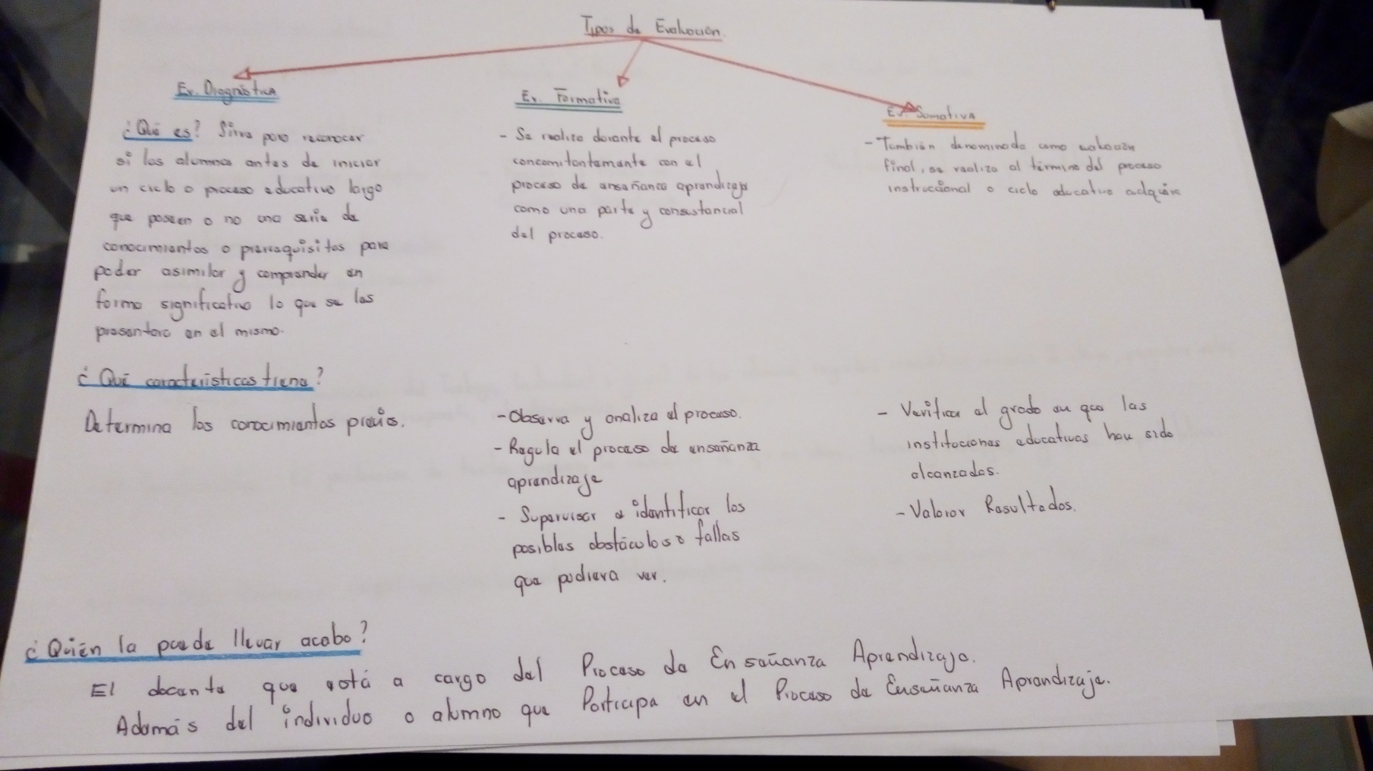
Producto 10

Slide 48
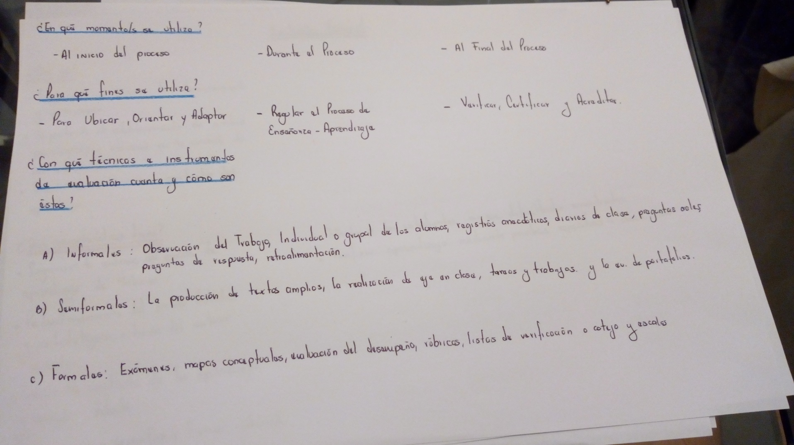

Slide 49
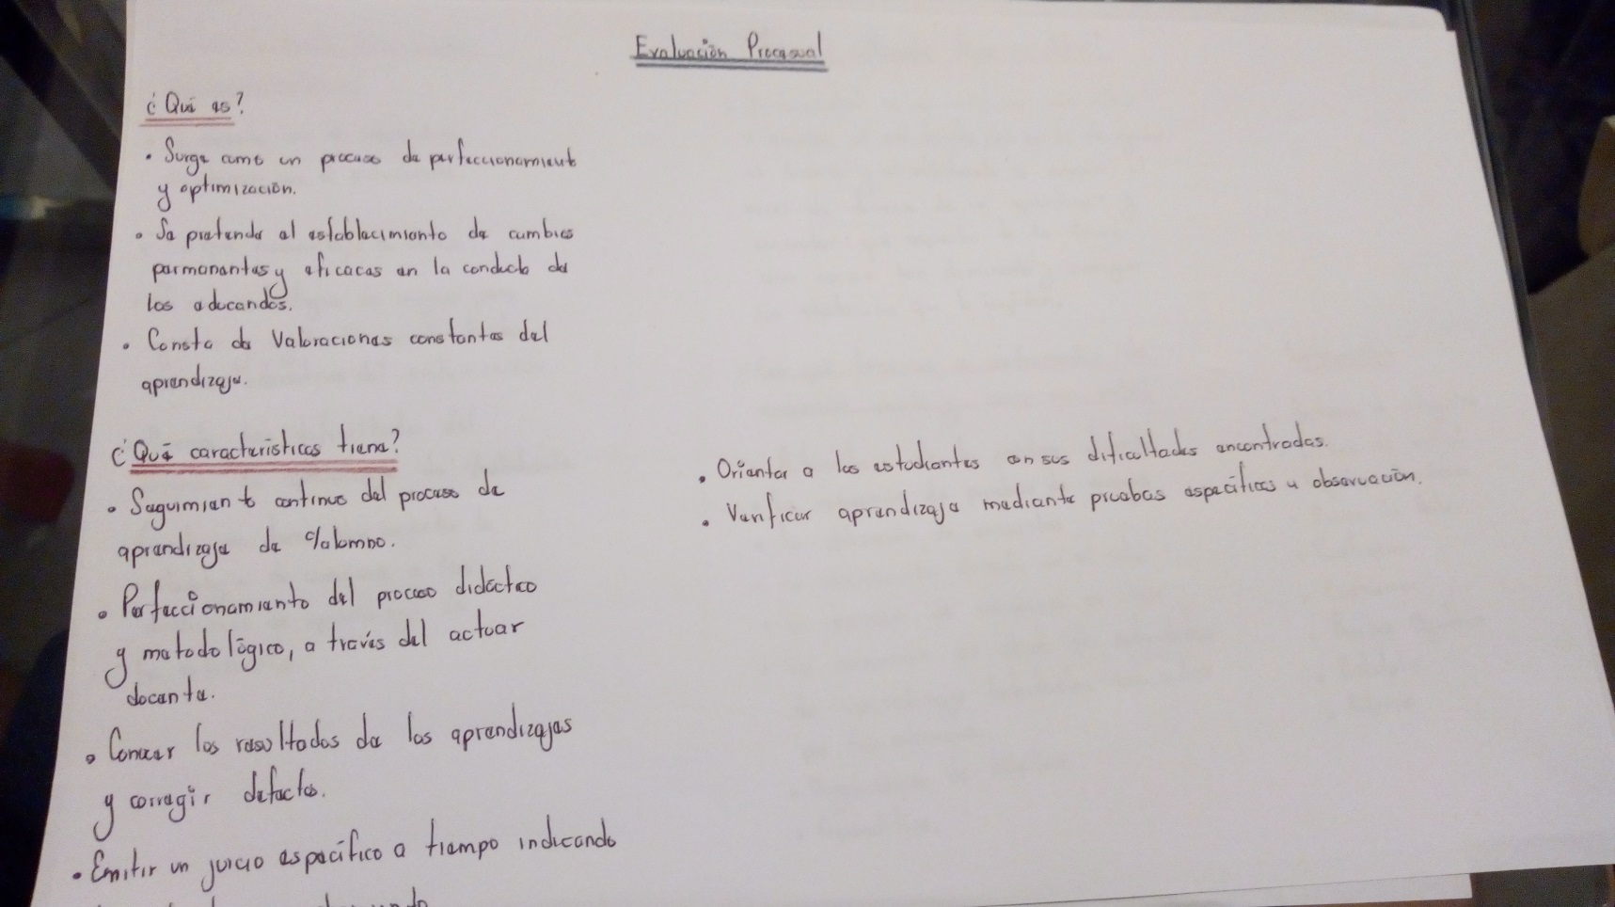

Slide 50
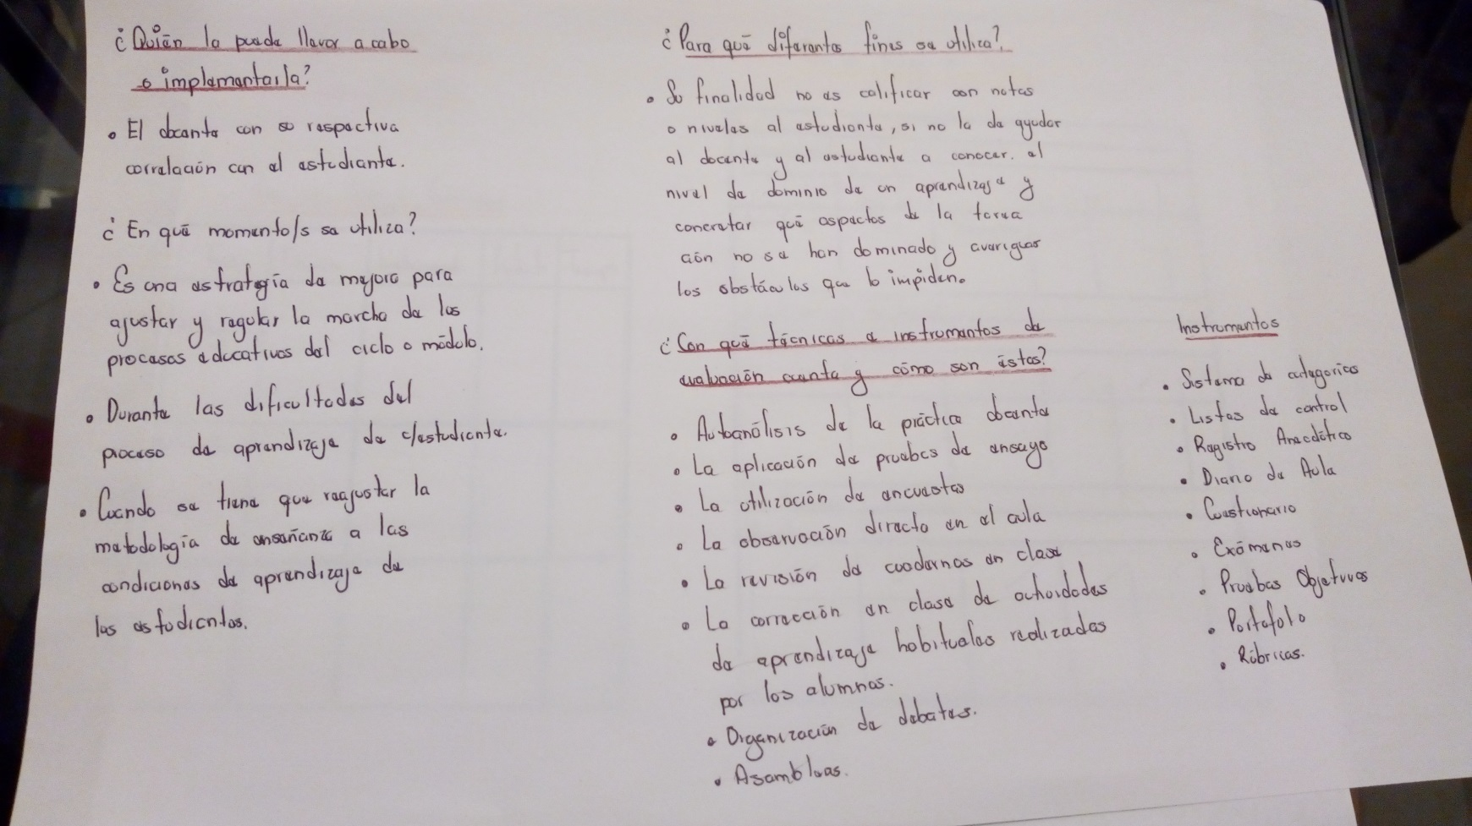

Slide 51
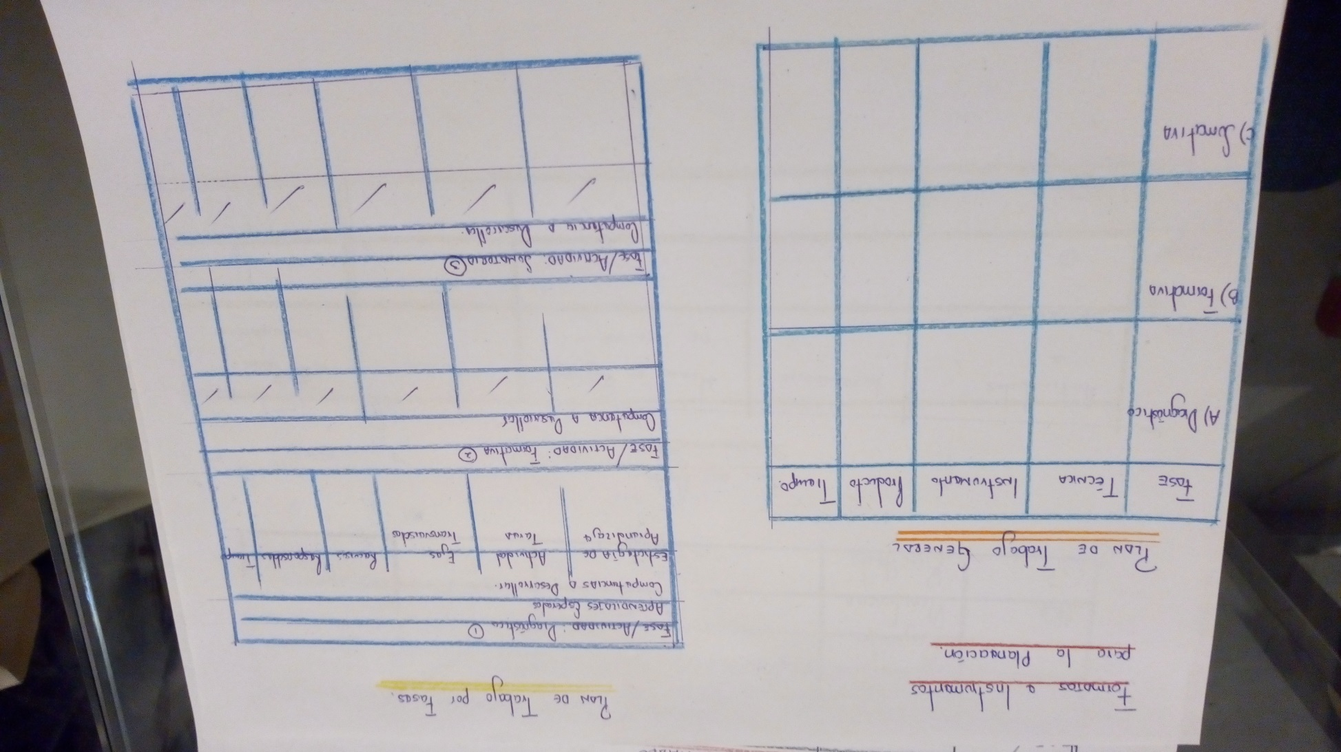
Producto 11

Slide 52
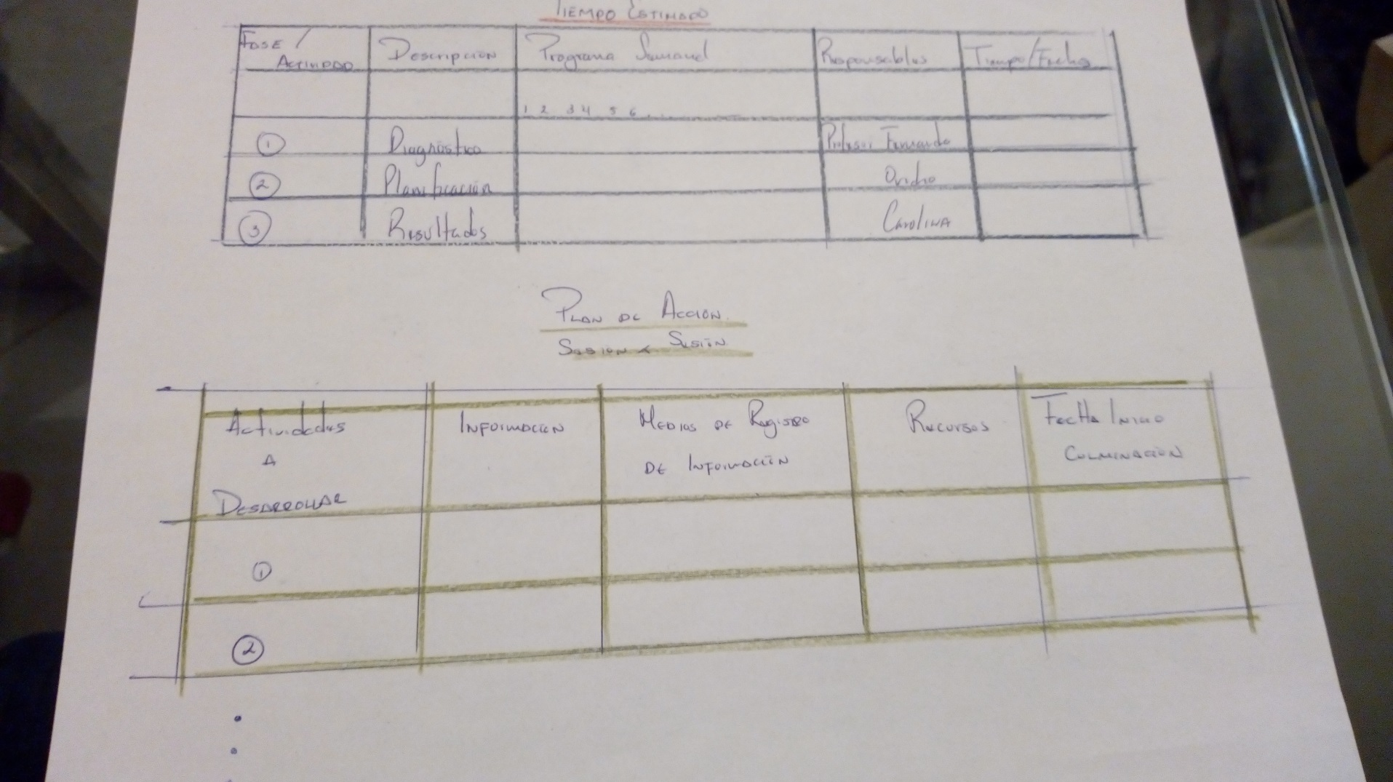

Slide 53
Planeador General
Producto 12
FASE | TÉCNICA | INSTRUMENTO | PRODUCTO | TIEMPO
DIAGNÓSTICO | Pregunta detonadora Documental Anteproyecto | Bibliotecas Internet Libros Lecturas | Obtener información necesaria para el planteamiento del proyecto.
 | Análisis del Documental | Análisis del contenido | Revisión enfocada a la aprobación del proyecto
 | Entrevista | Cuestionario dirigido a un : Ing. Industrial, Ing. Químico, Químico, etc | Información para el diseño del prototipo
 | Investigación Del Proyecto | Internet Libros | Información complementaria para la ejecución del proyecto
 | Considerar puntos de Vista | Informe dirigido a los adolescentes | Revisión del planteamiento del marco teórico, marco conceptual y propuesta del proyecto

Slide 54
Planeador General
FASE | TÉCNICA | INSTRUMENTO | TIEMPO
FORMATIVA | Encuesta | Cuestionario dirigido a la comunidad
 | Análisis | Tabulación de las Encuestas realizadas
 | Considerar puntos de vista del Anteproyecto | Informe dirigido a los docentes
 | Investigación Seminario de Ingeniería | Internet Bibliotecas Hojas con Preguntas
 | Investigación Seminario de Energéticos | Internet Bibliotecas Hojas con Preguntas

Slide 55
Planeador General
FASE | TÉCNICA | INSTRUMENTO | PRODUCTO | TIEMPO
SUMATIVA | Pruebas | Prototipo diseñado y construido | Verificar el funcionamiento del prototipo
 | Presentación | Diapositivas | Dar a conocer el proyecto

Slide 56
Plan de Trabajo
FASE / ACTIVIDAD 1 : DIAGNÓSTICO
Competencia a desarrollar: Habilidades para buscar, obtener, procesar y comunicar información de la investigación, además de transformarla en conocimiento propio.
ESTRATEGÍA DE APRENDIZAJE | ACTIVIDAD / TAREA | EJES TRANSVERSALES | RECURSOS | RESPONSABLES | TIEMPO Y FECHAS
Tipos de Lectura Documental Anteproyecto | Buscar información y datos para el desarrollo del proyecto | Desarrollo del Pensamiento | Internet y Libros de Investigación | Docente
Informe del Proyecto | Comprobar si el proyecto cumple los requisitos necesarios | Desarrollo del pensamiento | Trabajo Escrito | Apoyo del Docente
Aplicación de Entrevista | Información clave para el diseño del prototipo | Desarrollo del pensamiento | Entrevista | Apoyo del Ingeniero encargado del proyecto.
Esquemas de organización | Datos faltantes en el marco referencial | Introducción a la comunicación científica | Internet Libros de Investigación | Docente
Considerar puntos de vista | Críticas o sugerencias para mejorar el proyecto | Desarrollo del pensamiento | Informe escrito evaluado | Docente

Slide 57
FASE / ACTIVIDAD 2: FORMATIVA
Competencia a desarrollar: Elaborar nuevas ideas y llevarlas a la práctica, teniendo una visión estratégica de los problemas que ayuden a marcar y cumplir los fines previstos.
ESTRATEGÍA DE APRENDIZAJE | ACTIVIDAD / TAREA | EJES TRANSVERSALES | RECURSOS | RESPONSABLES | TIEMPO Y FECHAS
Cuestionario | Indicar la aceptación que tendrá el proyecto a través de distintas preguntas. | Desarrollo del Pensamiento | Encuesta | Docentes
Análisis Estadístico | Conocer el nivel de aceptación del proyecto en cuestión | Desarrollo del Pensamiento | Encuesta ingresada | Docentes
Considerar puntos de vista del proyecto | Proceso de control, evaluación y seguimiento de cada una de las actividades realizadas. | Desarrollo del Pensamiento | Lista de Cotejo | Alumno-Docente
Tipos de Lectura Exposiciones | Información sobre el funcionamiento y manipulación de los elementos del prototipo. Recaudar información de preguntas. | Introducción a la comunicación científica. | Internet Cuestionario | Alumno-Docente
Investigación Exposiciones | Investigación de costos: Presupuesto de materiales. Recaudar información de preguntas. | Organización del Aprendizaje | Presupuesto en tiendas y distribuidores de material. Cuestionario | Alumno-Docente
Planificación Exposiciones | Construcción del prototipo. Recaudar información de preguntas. | Desarrollo del pensamiento, organización del aprendizaje. | Laboratorio de Química Cuestionario | Alumno-Docente

Slide 58
FASE / ACTIVIDAD 3 : SUMATORIA
Competencia a desarrollar: Comprensión de sucesos, predicción de consecuencias y habilidades. Planificación y gestión de proyectos con el fin de conseguir lo antes señalado.
Estrategia de aprendizaje | Actividad / Tarea | Ejes Transversales | Recursos | Responsables | Tiempo y Fechas
Planificación | Pruebas de Control | Desarrollo del pensamiento | Prototipo | Docentes
Considerar puntos de vista | Presentación del Proyecto | Introducción a la comunicación Científica. | Diapositivas y Prototipo terminado | Docentes

Slide 59
Tiempo Estimado del Proyecto
FASE / ACT. | DESCRIPCIÓN | PROGRAMA SEMANAL |  |  |  |  |  |  |  |  |  |  |  |  | RESPONSABLES | TIEMPO Y FECHAS
 |  | 1 | 2 | 3 | 4 | 5 | 6 | 7 | 8 | 9 | 10 | 11 | 12 | 13
1 | DIAGNÓSTICO
2 | PLANIFICACIÓN
3 | RESULTADOS

Slide 60
Plan de Acción
ACTIVIDADES A DESARRROLLAR | INFORMACIÓN | MEDIOS DE REGISTRO DE INFORMACIÓN | RECURSOS | FECHA DE INICIO Y CULMINACIÓN
Investigar sobre una necesidad social (Disparador) Lecturas Anteproyecto | Conocer una necesidad de la sociedad para plantear una solución ( PROYECTO) | Archivo digital Resumen de lo investigado | Internet Biblioteca
Análisis del Documental Presentar el primer borrador del proyecto | Comprobar si el proyecto cumple los requisitos necesarios | Archivo digital Resumen de lo investigado | Docente- Alumno Lista de cotejo
Realizar un cuestionario | Información clave para el diseño del prototipo | Archivo Digital Resumen de lo investigado | Ingeniero Industrial, Ingeniero Químico o químico
Investigar la información complementaria del proyecto | Datos faltantes en el marco referencial | Archivo Digital Resumen de lo investigado | Internet Lista de Cotejo
Revisión del Anteproyecto Revisión de la Evolución del proyecto | Críticas y sugerencias para mejorar el proyecto | Archivo Digital Documento parcial del proyecto | Docentes
Realizar encuesta dirigida hacia la sociedad | Indicar la aceptación que tendrá el proyecto a través distintas preguntas | Archivo Físico Encuesta dirigida al público | Encuesta
Tabulación de resultados obtenidos Solución de preguntas | Conocer el nivel de aceptación del proyecto en cuestión | Archivo digital Gráfico de resultados obtenidos | Encuestas ingresadas
Revisión de proyecto y calificación de anteproyecto. | Proceso de control, evaluación y seguimiento de cada una de las actividades realizadas | Archivo digital Documental Parcial del proyecto | Docentes Cuestionarios
Investigación acerca de los elementos prototipo Solución de Preguntas | Información sobre el funcionamiento y manipulación de los mismos | Archivo digital Resumen de lo investigado | Internet y manuales de electricidad Cuestionario
Investigación de costos Solución de preguntas | Realizar un presupuesto para adquirir los materiales necesarios | Archivo digital Tabla de costos | Ferreterías Esteren Cuestionario

Slide 61
ANTEPROYECTO
1. ¿Qué es el petróleo?
2. ¿Cómo se formo el petróleo?
3. ¿Qué países son los mayores productores del petróleo?
4. ¿Qué es la OPEP y cuándo fue fundada?
5. ¿Qué países conforman la OPEP?
6. ¿Cómo se clasifican los tipos de petróleo?
7. ¿Cómo se extrae el petróleo?
8. ¿En qué consiste la refinación del petóleo?
9. ¿Qué es la petroquímica básica?
10. ¿Cómo influye el petróleo en la economía de un país?
11. ¿Qué tipos de petróleo tiene México?

Slide 62
ANTEPROYECTO
12. ¿En qué zonas de México hay mayor extracción del petróleo?
13. ¿Cuáles son las refinerias de México, dondé se localizan y qué capacidad de producción tienen?
14. ¿Cómo se transporta el petróleo?
15. ¿Cuáles son los principales productos de la destilación del petróleo?
16. ¿Cuál es el uso principal de los derivados del petróleo?
17. ¿qué es la petroquímica secundaria?
18. ¿Qué es PEMEX?
19.¿Qué es IMP?
20. ¿Qué es la reforma energética?
21. ¿Qué empresas se incorporan al mercado energético en México después de la reforma energética?
22. ¿Cómo se nombran de los hidrocarburos?

Slide 63
PROYECTO
1. INTRODUCCIÓN:
a. Realiza una investigación sobre el petróleo.
b. Qué relación hay de los productos del petróleo con la sociedad y la económia.
c. Como se nombran los compuestos derivados del petróleo
2. PLANTEAMIENTO DEL PROBLEMA:
a. Pregunta detonadora
b. Describir la funcionalidad del proyecto
3. JUSTIFICACIÓN DEL PROYECTO:
a. En que ayudaría tu proyecto en la comunidad de tu escuela
4. OBJETIVO GENERAL Y ESPECÍFICOS:
a. Plantear para que se construye, características y su implementación
b. Obtener, realizar, presentar, promover, impulsar con algunos de los verbos para crear tus objetivos específicos.

Slide 64
PROYECTO
5. HÍPÓTESIS:
a. Plantear una hipótesis general.
b. Plantear una hipótesis nula.
6. PLAN DE INVESTIGACIÓN:
a. Justificación.
b. Tipo de Investigación.
c. Lugar.
d. Instrumentos de Investigación.
e. Programa de Actividades.
7. MATERIAL:
a. Realizar un listado de los materiales que se van a utilizar para armar su prototipo.
b. Mencionar el funcionamiento de cada uno de los materiales con esquema.
8. PROCEDIMIENTO:
a. Mencionar todo el procedimiento de armado.

Slide 65
PROYECTO
9. MANEJO Y DISPOSICIÓN DE DESECHOS:
a. Mencionar en que se podría reutilizar el material sobrante del prototipo o maqueta.
10. MEDIDAS DE SEGURIDAD:
a. Mencionar que materiales de seguridad usaras durante le proceso de armado. ( lentes de seguridad, guantes,..etc).
11. ESQUEMAS DE ARMADO:
a. Señalar punto por punto el armado, ya sea con fotos o dibujos.
b. Colocar el esquema del producto final.
12. ANÁLISIS DE RESULTADOS:
a. Al ponerlo en forma el prototipo deben señalar la asesoría que requirieron.
13. EVALUACIÓN DE LAS DEFICIENCIAS EN EL CONOCIMIENTO DEL PROBLEMA:
a. Mencionar que problemas tuvieron durante el proceso y que solución le dieron.

Slide 66
PROYECTO
14. CUESTIONARIO:
a. ¿Qué es el petróleo?
b. ¿Cómo se clasifica los tipos de petróleo y en base a que propiedad se realiza?
c. ¿Cómo funciona una torre de destilación?
d. ¿Qué es un plato teórico?
e. ¿Cómo se separan los diferentes productos que formán el petróleo?
f. ¿Cómo se llava a cabo la transportación y distribicón del petróle?
g. ¿De qué depende el precio del petróleo?
h. ¿Cuál es la inversión que se realiza para la extracción del petróleo?
i. ¿Qué factibilidad en costos tuvieron en la realización del prototipo o maqueta? Realizar una tabla
15. CONCLUSIONES:
a. Desarrollarlas conforme a lo aprendido de la investigación
16. BIBLIOGRAFÍA:
a. Consultar libros, links, internet, videos.

Slide 67
LISTA DE COTEJO
PARTE DEL PROYECTO | ENTREGA | ENTREGA | PUNTUACIÓN / PUNTUALIDAD DE ENTREGA | A DESTIEMPO
1. INTRODUCCIÓN | SI ( ) | NO ( )
2. PLANTEMIENTO DEL PROYECTO | SI ( ) | NO ( )
3. JUSTIFICACIÓN DEL PROYECTO | SI ( ) | NO ( )
4. OBJETIVO GENERAL Y ESPECÍFICOS | SI ( ) | NO ( )
5. HIPÓTESIS | SI ( ) | NO ( )
6. PLAN DE INVESTIGACIÓN | SI ( ) | NO ( )
7. MATERIAL | SI ( ) | NO ( )
8.PROCEDIMIENTO | SI ( ) | NO ( )
9.MANEJO Y DISPOSICIÓN DE DESECHOS | SI ( ) | NO ( )
10. MEDIDAS DE SEGURIDAD | SI ( ) | NO ( )
11. ESQUEMAS DE ARMADO | SI ( ) | NO ( )
12. ANÁLISIS DE RESULTADO | SI ( ) | NO ( )
13. EVALUACIÓN DE LAS DEFIENCIAS DEL PROBLEMA | SI ( ) | NO ( )
14. CUESTIONARIO | SI ( ) | NO ( )
15.CONCLUSIONES | SI ( ) | NO ( )
16. REFERENCIAS | SI ( ) | NO ( )

Slide 68
PRODUCTO 13. Lista. Pasos para realizar una Infografía
Elegir el tema de la infografía.
  Elegir el tema de la infografía. Algunos ejemplos generales de temas para hacer infografías son:
    La explicación de un concepto
    La explicación de una tecnología
    Datos estadísticos
    Resumen de un documento
2. Identificar las fuentes de información para la infografía
  Se debe realizar un proceso de recolección de datos del tema a abordar. Registrando las fuentes de
  Información como son: Google, blogs, Youtube, Slideshare, Twitter, Wikipedia, periódicos electrónicos,
  sitios especializados, se pueden incluir encuestas online u offline.
  Un aspecto muy importante es validar que la información recopilada sea de una fuentes de
  información confiable. Los sitios .edu suelen ser muy buenas fuentes de información.
3. Organizar las ideas
  Organizar la información recopilada agruparla por tema y subtemas, descartando los aspectos que
  sean poco relevantes o interesantes.
4. Crear la infografía en grises (bosquejo)
  Una vez organizada la información, se debe empezar a realizar un bosquejo de la infografía. Existe un programa gratuito para realizar esta actividad: Mockflow.com.
  Esta etapa es fundamental ya que será la que le de creatividad y claridad a la infografía.

Slide 69
5. Diseñar la infografía
  En el diseño se debe tener en cuenta:
  Estilo original: Se debe evitar copiar conceptos gráficos de otras infografías.
  Integración: Debe ser rica gráficamente evitando diseñarla con mucho texto.
  Color: Usar colores con buen contraste para facilitar la lectura. Una excelente herramienta que facilita la selección de colores es color.adobe.com
  Fuentes: Debe tener un uso creativo de fuentes y tamaños de letras. El sitio Dafont.com contiene una amplia variedad de fuentes que pueden tomarse como guía.
  Íconos: Debe contener imágenes simples (íconos) para poder comunicar de manera adecuada. El sitio Iconarchive.com tiene muy buen material.
6. Utilizar herramientas para crear infografías
  Las principales herramientas gratuitas para crear elementos de infografías:
  PiktoChart. Permite crear atractivas infografías a partir de unas plantillas y objetos que se añaden con un simple arrastrar y soltar. Permite personalizar colores y fuentes en solo clic siendo muy fácil de usar. La opción gratuita es un poco limitada pero permite hacer infografías simples.
  Canva Permite diseñar y crear imágenes para Internet a personas que no son diseñadoras, cuenta con plantillas gratuitas para construir infografías de forma fácil.
  Easel.ly Permite crear infografías sofisticadas a partir de plantillas que ofrecen, pudiendo arrastar y soltar dentro de ellas todo tipo de símbolos (líneas, formas, texto, imágenes propias, iconos, etc) para personalizar el resultado final sin perder claridad ni calidad. Las infografías pueden ser exportadas en formatos pdf, jpg, png o web para ser compartidas online.
  Visual.ly Permite la creación de infografías limitadas sólo a nuestros datos de Facebook y Twitter.
  Wordle Permite crear visualizaciones con el texto que desee.
  Creately Permite crear esquemas y diagramas de flujo.

Slide 70
PRODUCTO 14. Infografía

Slide 71
PRODUCTO 15. Reflexiones Personales
Pregunta | Reflexión
¿Cuáles fueron las tres principales dificultades propias, para la construcción del proyecto interdisciplinario? | Durante la elaboración del proyecto, no se tenía claro cuáles eran en concreto los contenidos de los programas de estudio de las asignaturas que imparten los integrantes del equipo. La disponibilidad de tiempo de cada uno de los integrantes del equipo. Integrarse a trabajar de una forma interdisciplinaria. Las fuentes de información.
¿De qué forma las resolviste? | La forma en que se resolvió fue juntándonos algunos integrantes del equipo en algunas ocasiones para decidir al momento, la forma en que serían elaboradas las actividades y propuestas para que el contenido que cada uno sugirió resultara lo más provechoso para lograr un aprendizaje consistente en los alumnos. Utilizar las herramientas actuales, como las redes sociales para interactuar, como lo fue WhatsApp. Buscar información en otras fuentes alternas, platicar con mis compañeros y otras personas para obtener más ideas sobre el proyecto. Asistiendo a cursos de capacitación Utilizando internet, en links confiables.
¿Qué resultados obtuviste y cómo se evidencian éstos? | En este proceso me quedó claro que el trabajo en equipo presencial es eficaz y es bueno dedicar un momento a actividades específicas, lo que se hace a distancia es más reflexivo y exige compromiso propio y grupal. Se evidenciará el Proyecto por un portafolio solicitado, el cuál es realizado por los profesores que conforman el equipo de trabajo.
¿Qué aspectos crees que puedes seguir trabajando en ti para obtener mejores resultados? | En este tipo de proyectos interdisciplinarios es recomendable revisar a detalle los programas de estudio de las asignaturas y disciplinas con las que se busca el enlace conceptual y metodológico. Utilizando como herramiento el aprendizaje por proyectos.
¿Qué de lo aprendido en el proceso repercute de forma positiva en tu sesiones cotidianas de trabajo?¿de qué manera? | La buena disposición por parte de mis compañeros de trabajo. El Proyecto lo arrancaremos el siguiente año lectivo y en base a la experiencia se podra corregir detalles.

